Slide 1
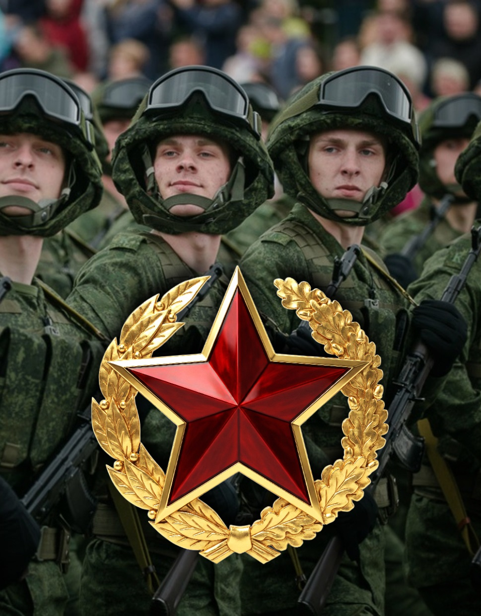

ОБОРОНИТЕЛЬНАЯ МОЩЬ БЕЛОРУССКОЙ АРМИИ
И ПАТРИОТИЗМ В СОВРЕМЕННЫХ УСЛОВИЯХ
Единый день
информирования населения
февраль 2026 г.

Slide 2


Slide 3

“
Наша высокотехнологичная, компактная и мобильная армия, вся военная организация государства способны ответить на любые вызовы времени и являются сегодня надежным щитом для народа, гарантом мира на белорусской земле.
“
Президент Республики Беларусь А.Г.Лукашенко.
Из поздравления соотечественников, ветеранов и военнослужащих с Днем защитников Отечества и Вооруженных Сил, 23 февраля 2025 г.

Slide 4

Под давлением США члены Североатлантического альянса были вынуждены принять обязательства по повышению военных расходов до 5% ВВП
к 2035 году
Совокупные расходы стран НАТО на оборону в 2025 году составили порядка 1,6 трлн долларов США
Планы ключевых игроков:
США (2026): - 1 трлн долларов США (исторический рекорд);
ЕС (до 2030): - 800 млрд евро.
Рост потенциала на восточном фланге НАТО
Польша (2026):
— 5% ВВП на оборону (~55 млрд долларов США);
— численность армии: 230 тыс. чел. (сейчас 207 тыс.);
— к 2035 году: 300 тыс. чел.
Страны Балтии наращивают расходы в схожем ключе

Slide 5
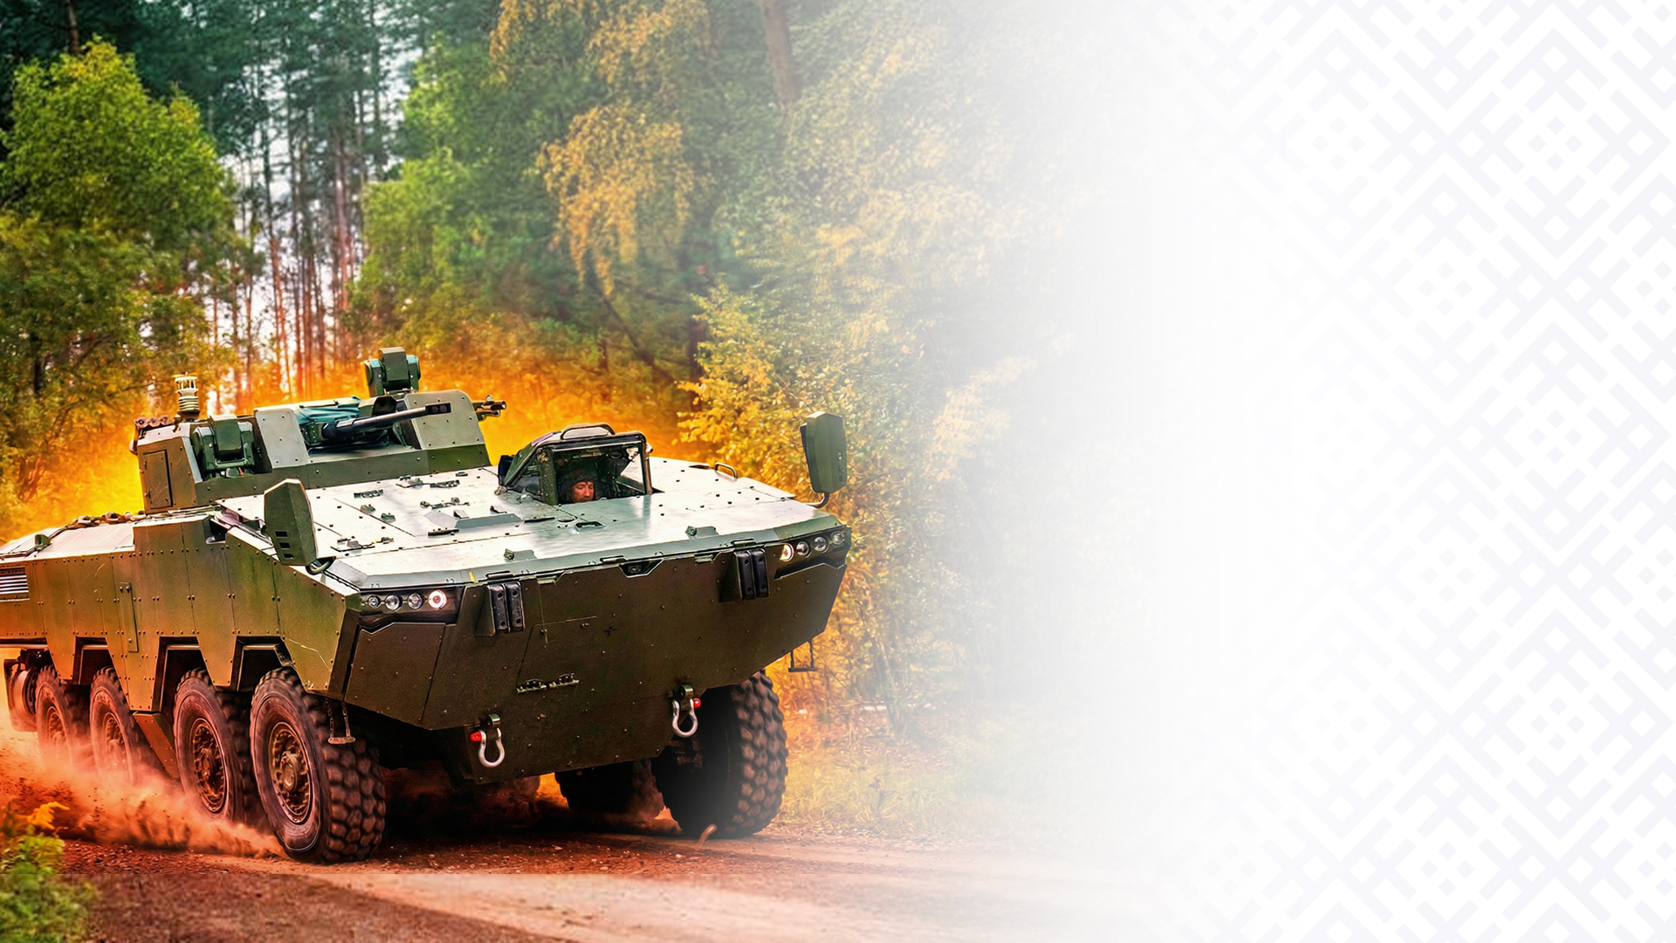
ЗА ПОСЛЕДНИЕ ПЯТЬ ЛЕТ ЗАКУПЛЕНО И ПОСТАВЛЕНО В ВОЙСКА БОЛЕЕ 300 ТЫС. ЕДИНИЦ НОВЫХ ОБРАЗЦОВ И КОМПЛЕКТОВ ВООРУЖЕНИЯ
В их числе: сверхманевренные, многофункциональные истребители Су-30СМ и Су-30СМ2; транспортно-боевые вертолеты Ми-35М; реактивные системы залпового огня В-300 «Полонез-М»; оперативно-тактические ракетные комплексы «Искандер-М»; зенитные ракетные комплексы «Тор-М2К», С-400 «Триумф»; бронетранспортеры БТР-82А, БТР-80К, БТР-70МБ1, БТР-V2; радиолокационные станции «Противник-Г», «Сопка», «Роса РБ», «Восток»; беспилотные авиационные комплексы «Суперкам С350», «Суперкам С150», «Беркут-3», «Болас», «Кастет», «Овод»; станции радиоэлектронной борьбы Р-934УМ2, «Сфера-Т»; современные средства связи и навигации; стрелковое оружие и средства защиты личного состава.

Slide 6
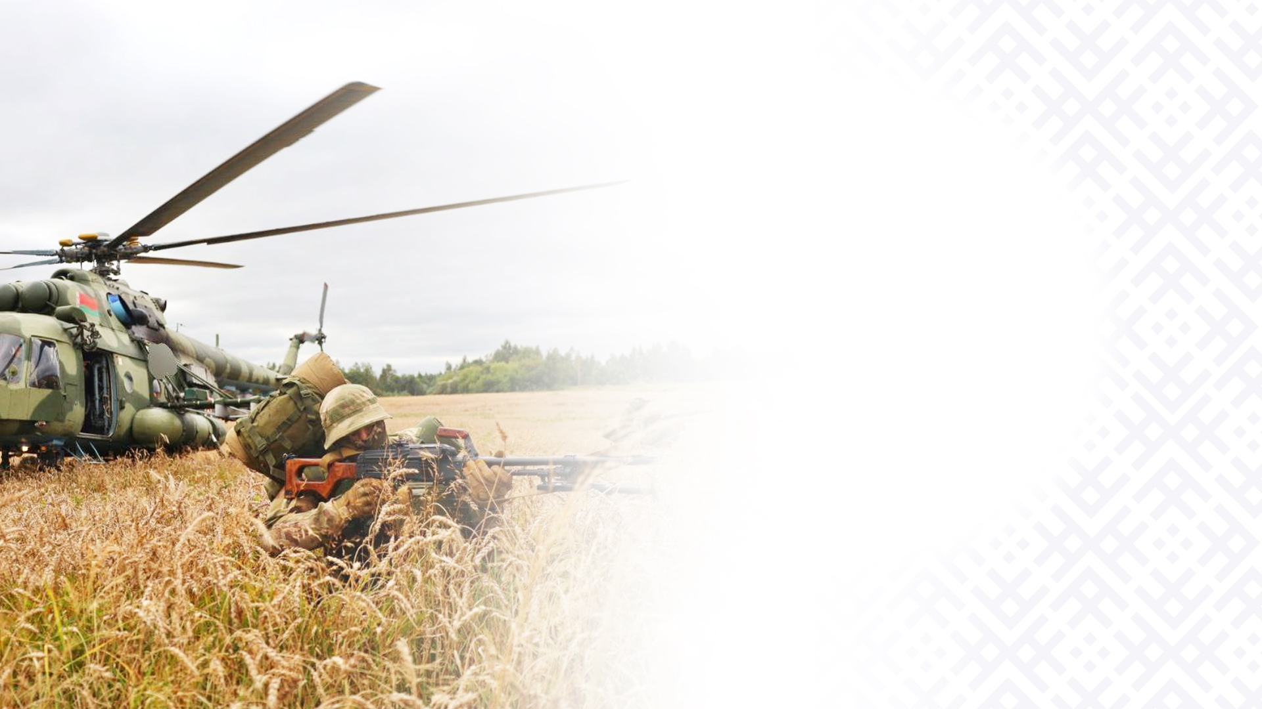
В 2025 ГОДУ БЕЛОРУССКИЕ ВОЕННОСЛУЖАЩИЕ ПРИНЯЛИ УЧАСТИЕ В МЕРОПРИЯТИЯХ ОДКБ:
«Взаимодействие» – командно-штабное учение с Коллективными силами оперативного реагирования (КСОР);
«Поиск» – специальное учение с силами и средствами разведки;
«Эшелон» – учение с подразделениями материально-технического обеспечения (МТО) Коллективных сил.

Slide 7


71,4%
уровень доверия белорусской армии среди населения*
Служба в армии воспринимается белорусскими гражданами в контексте ряда патриотических установок, таких как «воспитание, дисциплина», «защита Родины», «школа жизни», «долг, который нужно отдать государству», «обязанность и священный долг каждого гражданина».
* По данным социологического исследования, проведенного в
III квартале 2025 г. Институтом социологии НАН Беларуси

Slide 8
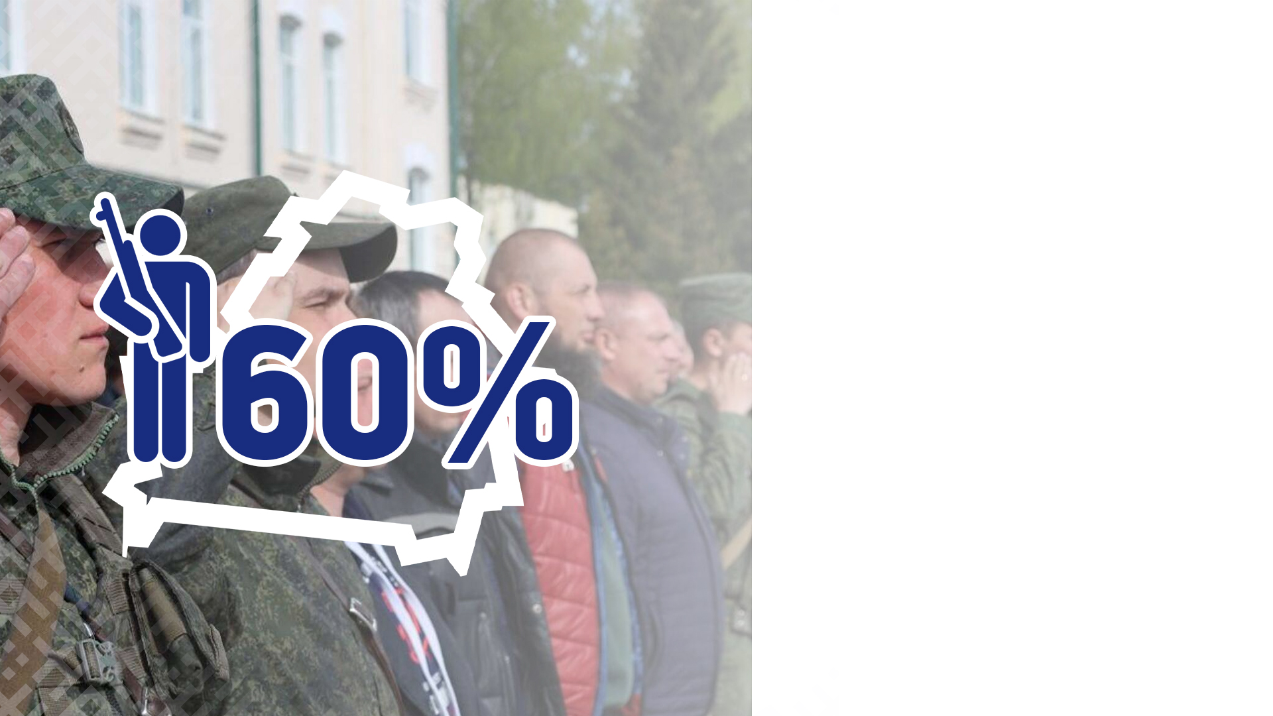
Согласно результатам исследования, в белорусском общественном мнении идея защиты Родины является одним из базовых элементов матрицы ценностей белорусов, и большинство респондентов выражают готовность встать на защиту страны при возникновении серьезной угрозы.

Slide 9

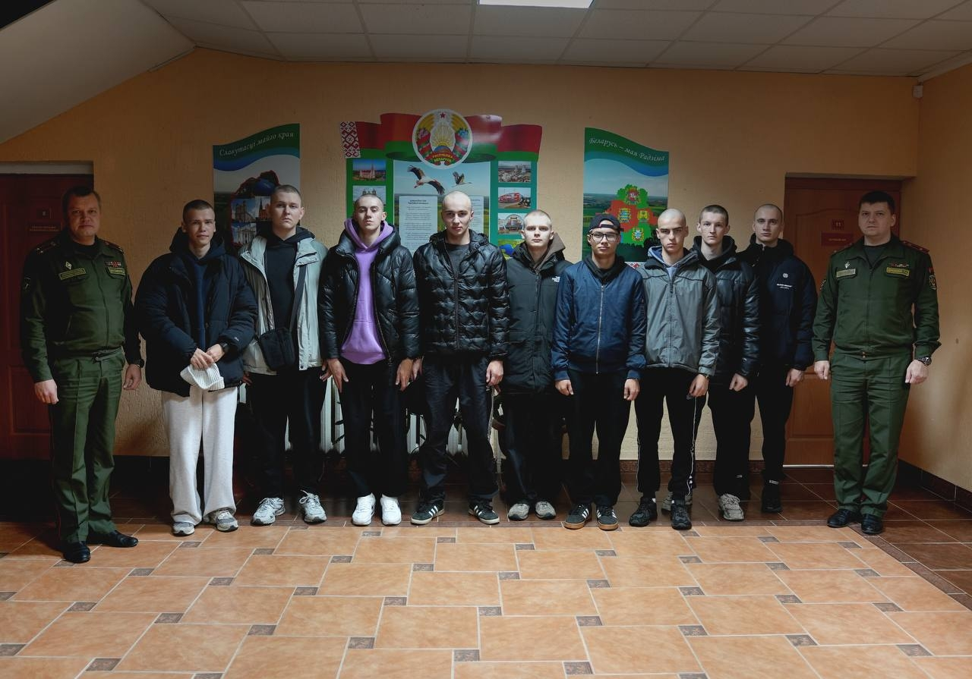
В Островецком районе за осенний призыв 2025 года на
срочную военную службу было отправлено 52 призывника, на службу в резерве – 1

Slide 10

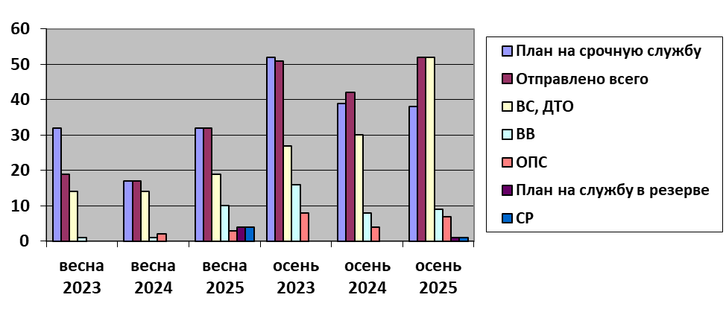
Призыв на срочную военную службу в
Островецком районе

Slide 11
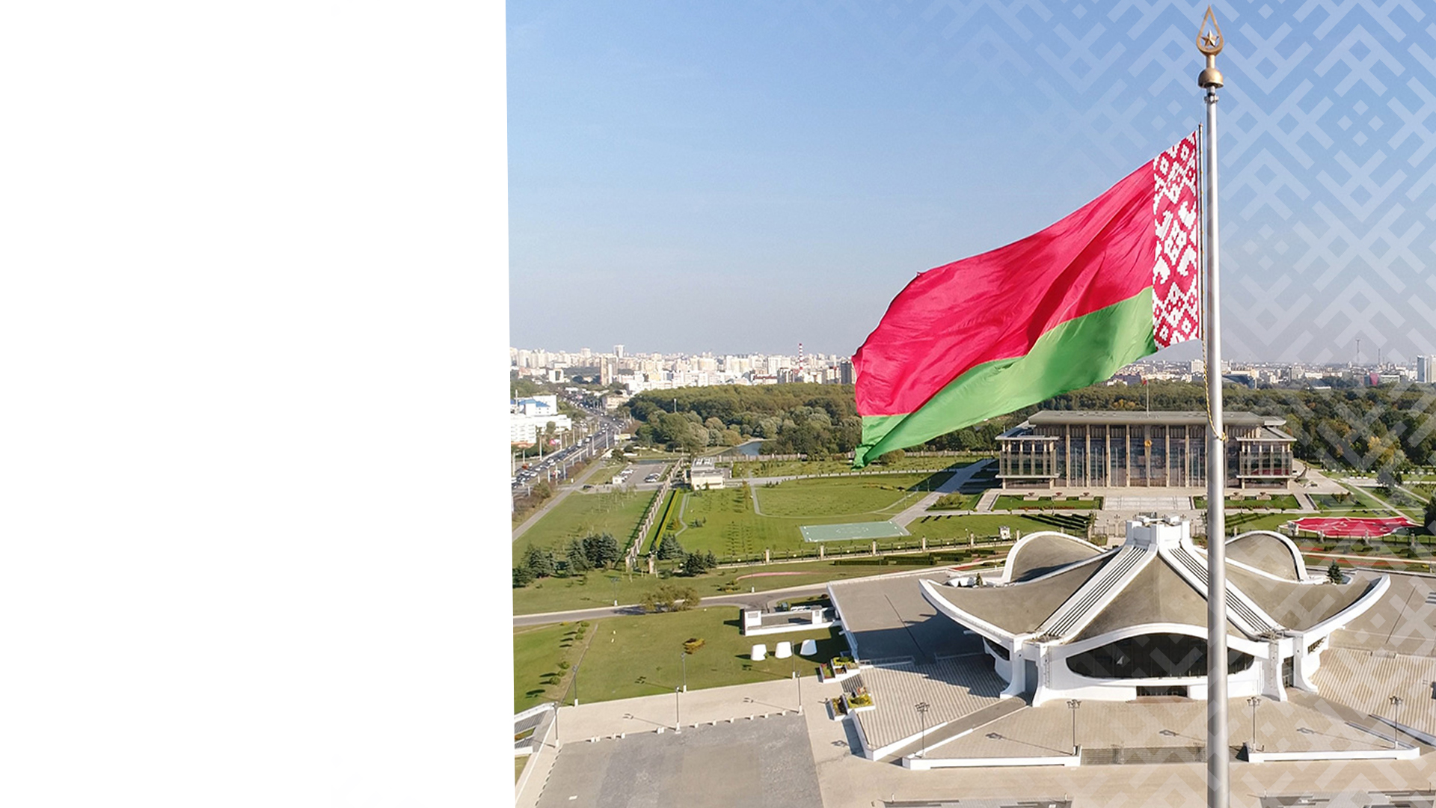
Подавляющее большинство респондентов считают себя патриотами Республики Беларусь –82,4%. При этом понятие быть патриотом, по мнению белорусов складывается из таких составляющих, как «жить и работать в Беларуси», «уважать государственную символику и историю Беларуси», «любить белорусскую культуру и язык», «быть готовым в трудные времена защищать свою страну», «вести активную деятельность на благо страны».

Slide 12
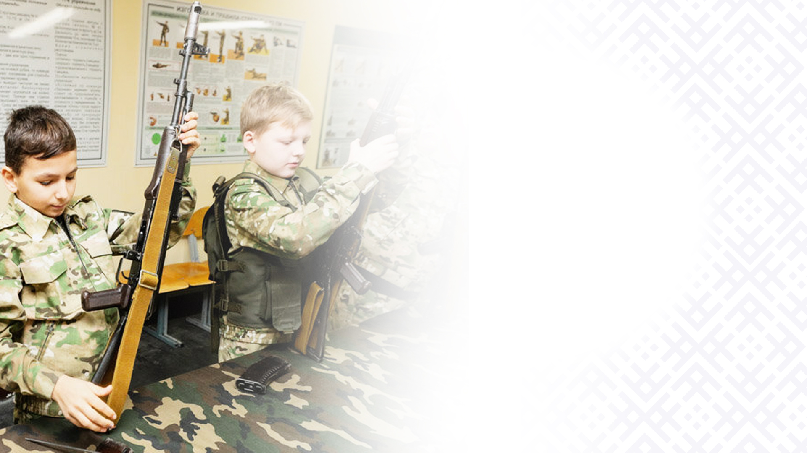
СИСТЕМА ДОПРИЗЫВНОЙ И ПАТРИОТИЧЕСКОЙ ПОДГОТОВКИ
ЦЕНТРЫ ДОПРИЗЫВНОЙ ПОДГОТОВКИ
78 центров
25 000 юношей ежегодно
Охват: 49,5% учеников 10–11 классов
ВОЕННО-ПАТРИОТИЧЕСКИЕ КЛУБЫ
307 клубов при силовых ведомствах
12 000 воспитанников
ЛЕТНИЕ СПОРТИВНО-ПАТРИОТИЧЕСКИЕ ЛАГЕРЯ
базируются в воинских частях
140 лагерей для 14 000 учащихся

Slide 13
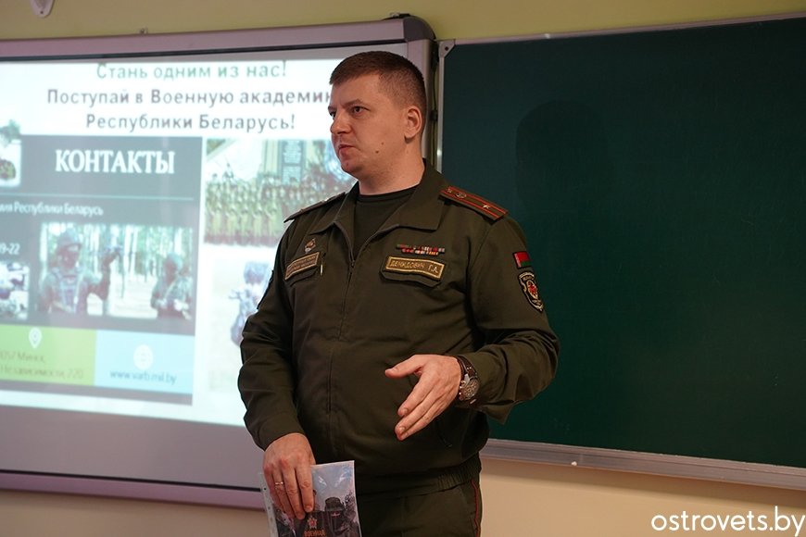
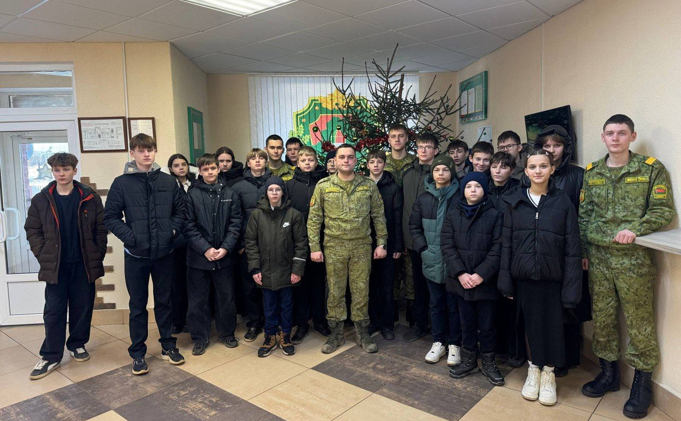
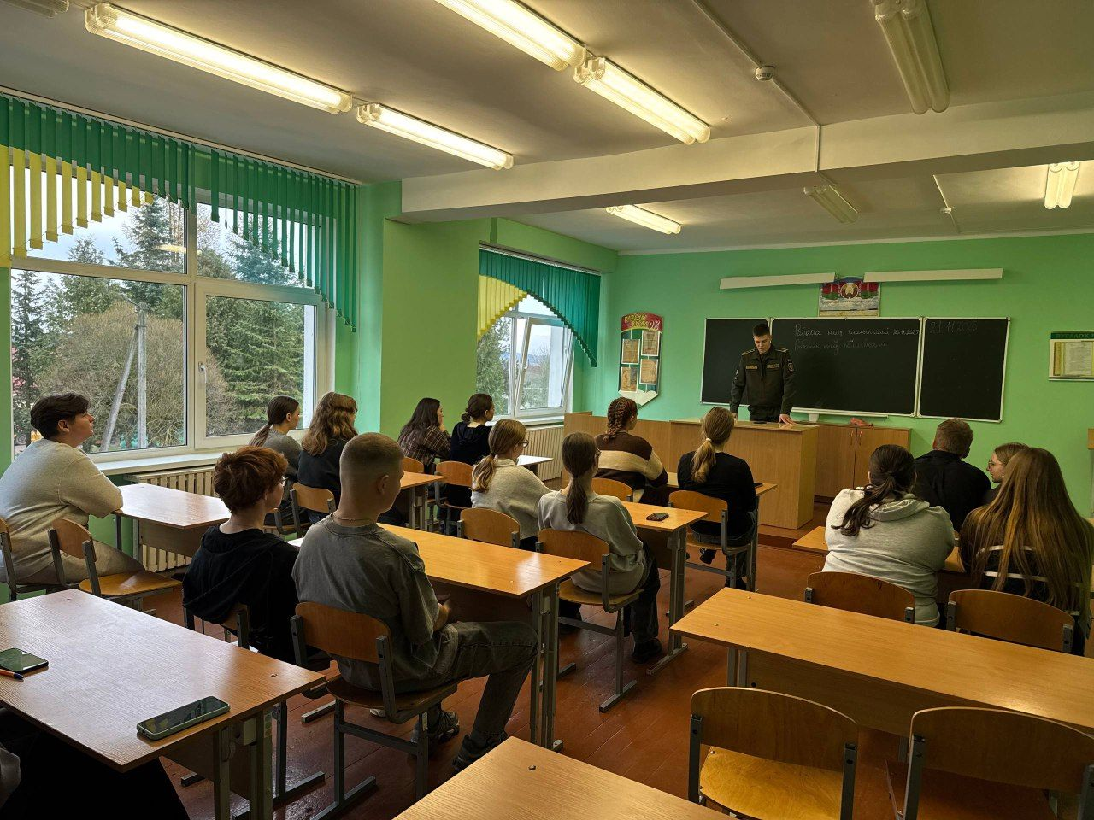
ДОПРИЗЫВНАЯ ПОДГОТОВКА В ОСТРОВЕЦКОМ РАЙОНЕ

Slide 14
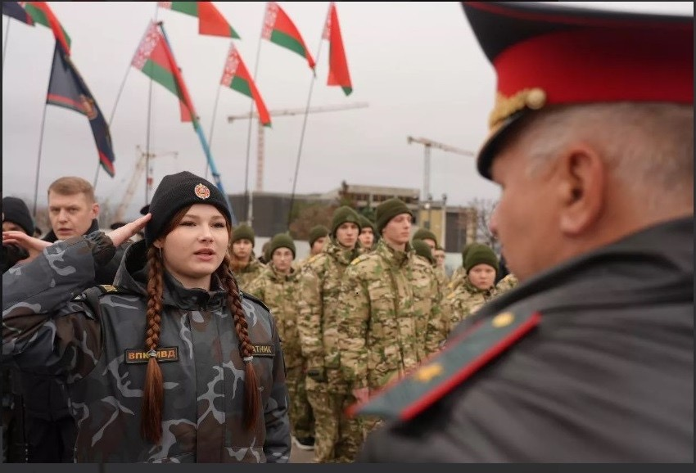

Военно-патриотические клубы
«Единство» - районный военно-патриотический клуб, организованный на базе войсковой части 7434
«Ратник» - военно-патриотический клуб ГУО «Средняя школа №1 г. Островца», в рамках работы клуба налажено сотрудничество с Ошмянским отделом департамента охраны МВД Республики Беларусь
«Прорыв» - районный военно-патриотический клуб, организованный на базе Островецкого РОВД

Slide 15
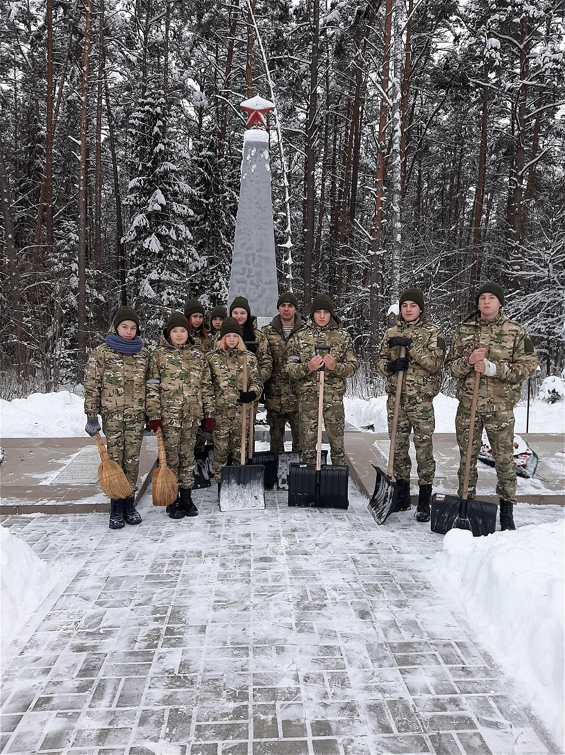
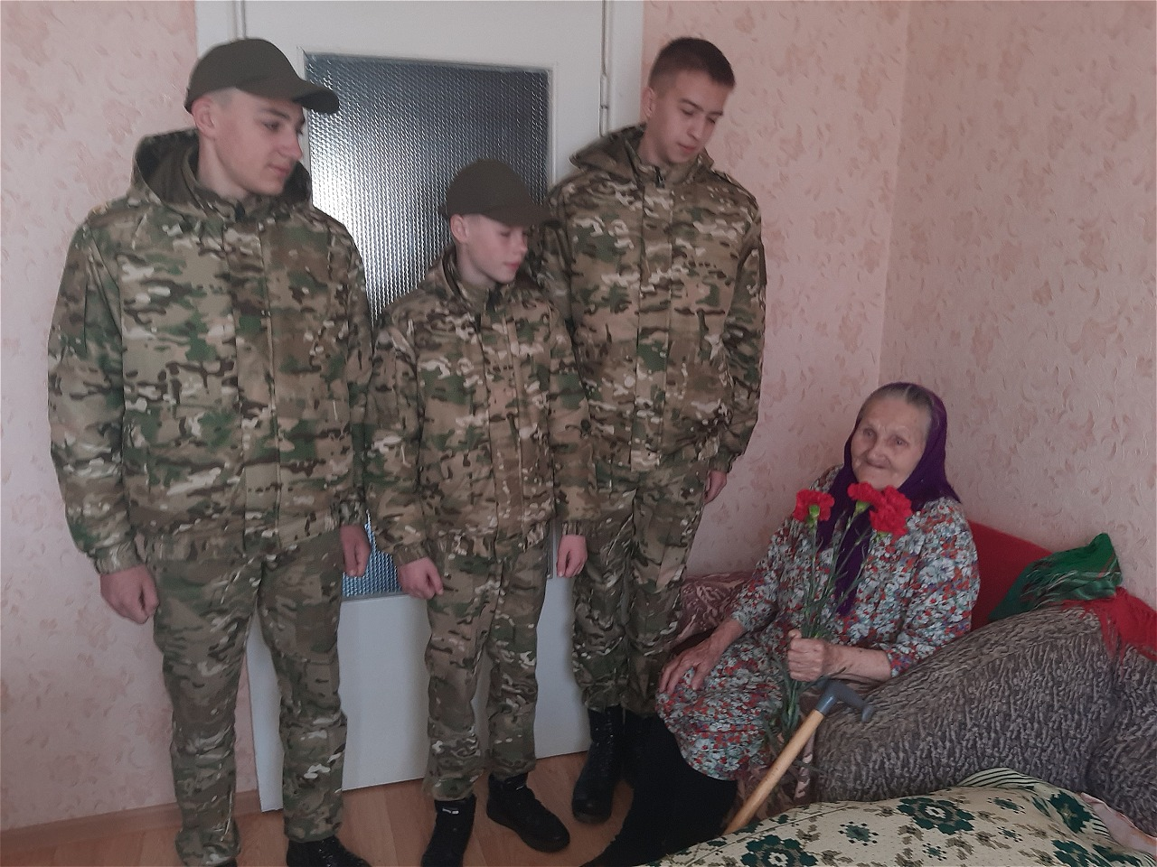
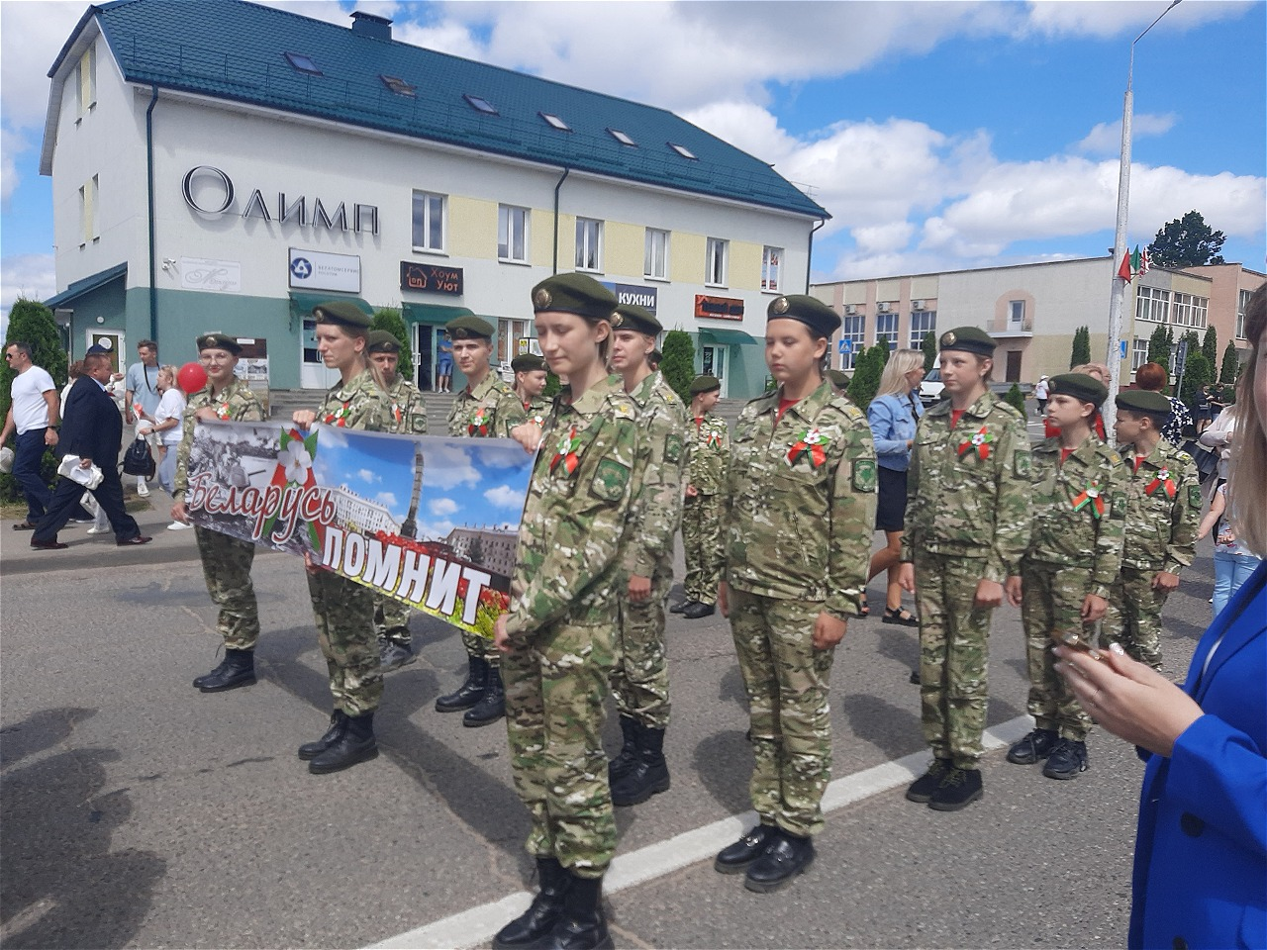

Slide 16
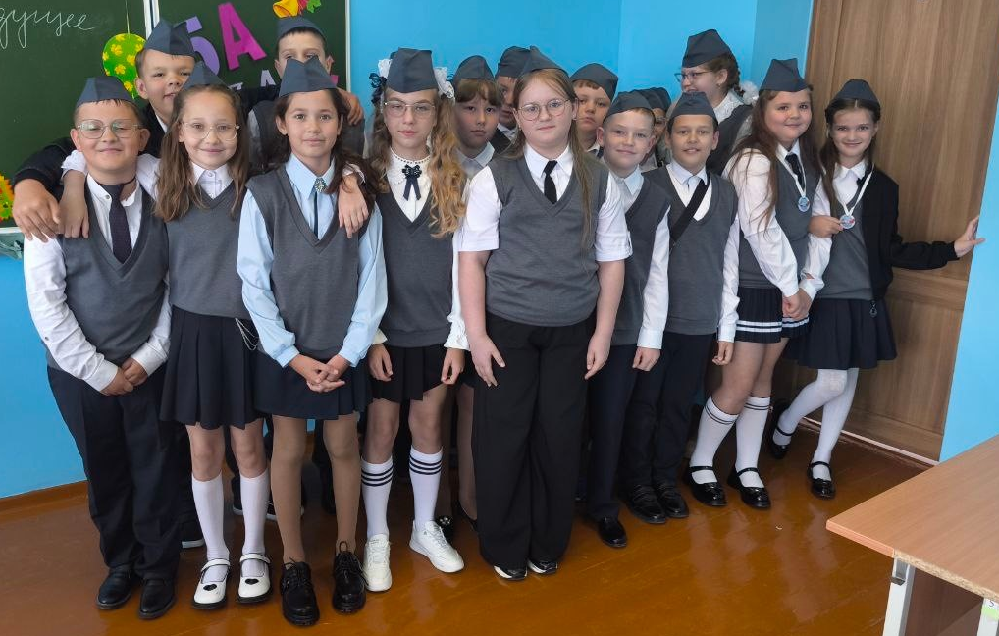
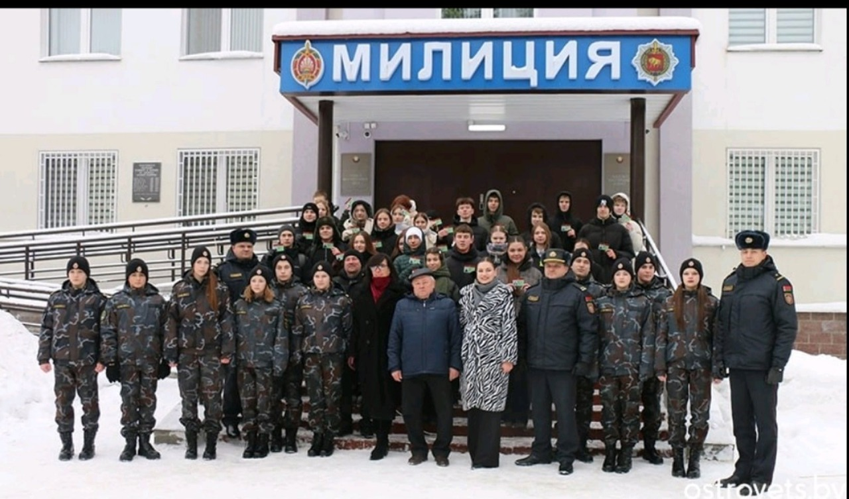
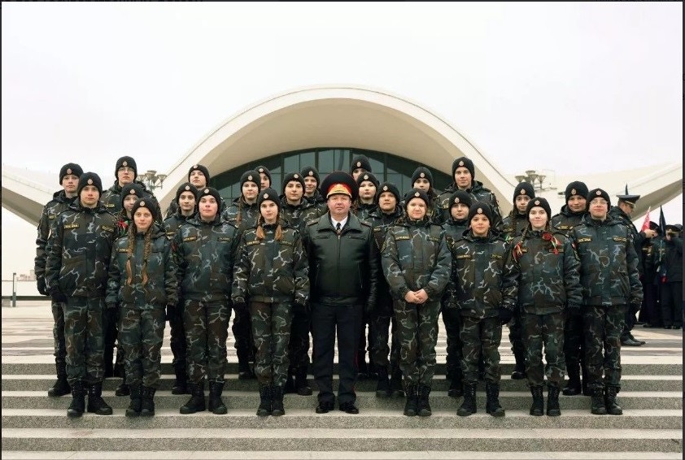
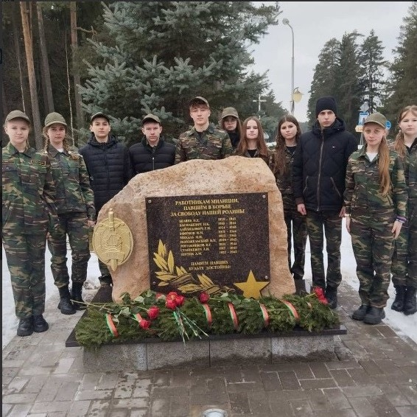

Slide 17
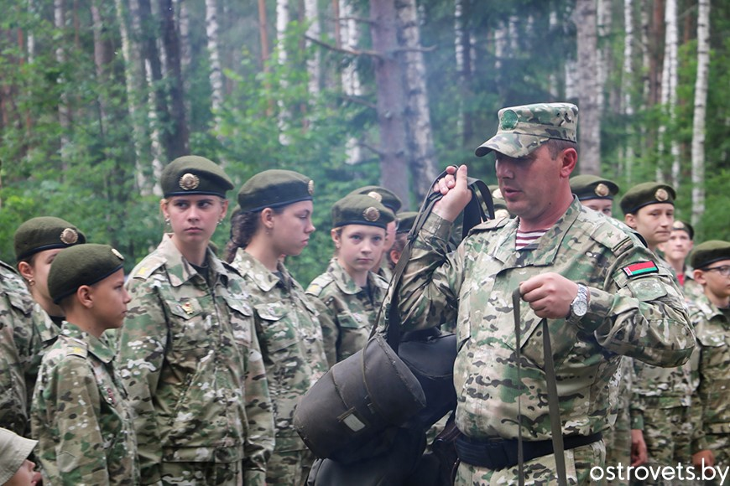
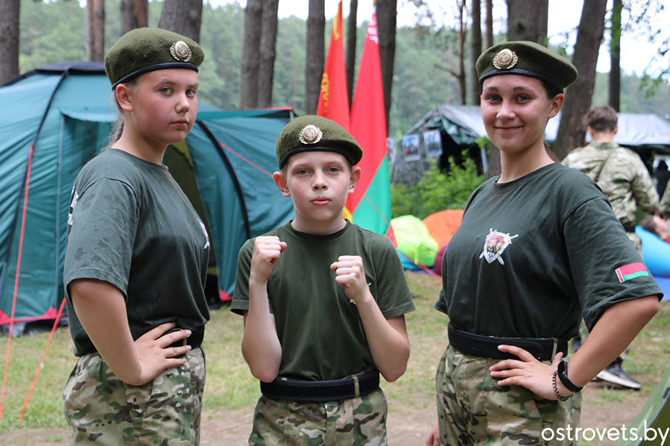
Круглосуточные воспитательно-оздоровительные лагеря военно-патриотического профиля в Островецком районе

Slide 18
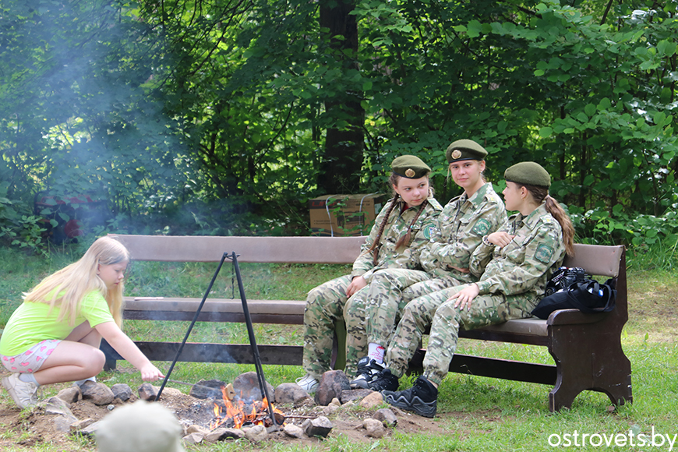
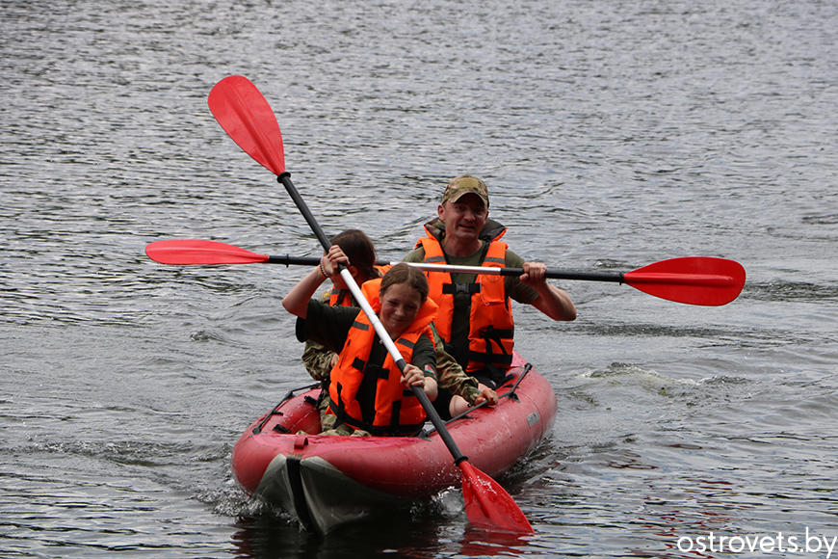

Slide 19

СИСТЕМА ПОДГОТОВКИ ВОЕННЫХ КАДРОВ
Суворовское и кадетское братство
Флагман — Минское суворовское училище и девять кадетских корпусов, где более 1750 юношей получают закалку. Более 70% выпускников продолжают путь в военных вузах.
Лицеи силовых ведомств
Профильные лицеи при университете МЧС и учебных заведениях МВД готовят будущих специалистов для гражданской защиты и службы правопорядка.
Военная академия Республики Беларусь — ведущее военное учебное учреждение.
Военные факультеты (военно-технический факультет в БНТУ, военно-транспортный факультет в БГУТ и военные факультеты в БГУ, БГУИР, ГрГУ и БГАА).
Военно-медицинский институт в БГМУ.
Военные кафедры.

Slide 20
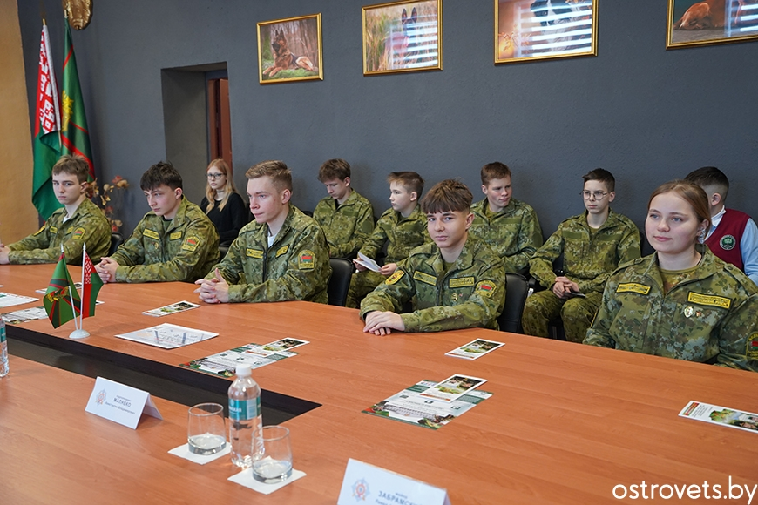
Поступление в высшие военные учебные заведения в Островецком районе
2023-2024 год – 12 заявлений, поступило – 3 человека.
2024-2025 год – 18 заявлений, поступило –
6 человек.
На данный момент – 9 заявлений

